Slide 1
Fungsi Trigonometri Invers
Oleh: Aida Badriatun Najah

Slide 2
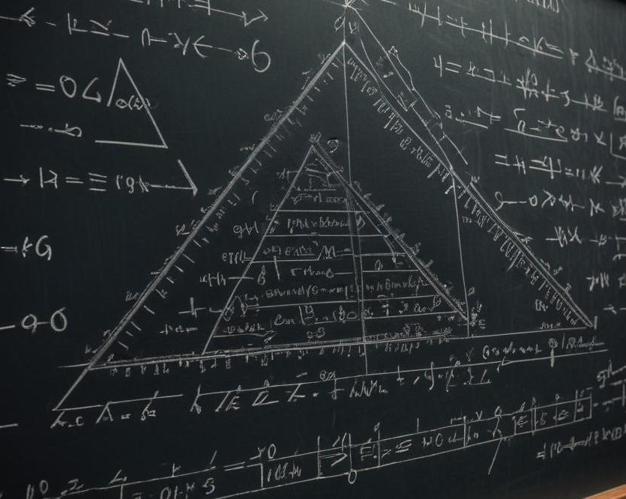
Pengertian fungsi trigonometri invers
Fungsi trigonometri invers adalah fungsi yang menggantikan nilai trigonometrik dengan sudutnya. Untuk setiap fungsi trigonometri seperti sinus, kosinus, dan tangen, terdapat fungsi inversnya: arcsin, arccos, dan arctan. Fungsi ini digunakan untuk menemukan sudut ketika diberikan nilai trigonometri.

Slide 3
Karakteristik fungsi trigonometri invers
Fungsi trigonometri invers memiliki domain dan rentang yang terbatas. Misalnya, fungsi arcsin memiliki domain dari -1 hingga 1 dan rentang dari -90° hingga 90°. Grafik fungsi invers cenderung lebih kompleks dibandingkan dengan fungsi trigonometri biasa, dan memahami sifat serta perilakunya adalah kunci dalam aplikasinya.

Slide 4
Grafik fungsi trigonometri invers
Grafik fungsi trigonometri invers menunjukkan hubungan antara nilai fungsi dan sudut yang bersesuaian. Grafik arcsin memiliki bentuk melengkung yang berada dalam kuadran pertama dan kedua, sedangkan grafik arccos berada di kuadran pertama dan kedua serta berkurang dari 0 hingga 180 derajat. Grafik arctan cenderung mengikuti pola diagonal yang menunjukkan sudut dengan kemiringan yang berbeda.

Slide 5
Contoh soal aplikasi fungsi trigonometri invers
Jika sin(θ) = 0,5, tentukan nilai θ menggunakan fungsi invers.
Jawab:
θ = arcsin(0,5) = 30°.

Slide 6
Latihan soal untuk siswa
Hitung nilai arcsin(-0,5).
Jika cos(θ) = 0,6, cari θ.
Buatlah grafik dari fungsi arctan dan jelaskan sifat- sifatnya.

Slide 7
Thank you!

